Slide 1
第 5 章
照明

Slide 2
光の波長と人間の視覚
紫外線
赤外線
380
555
780
波長 [nm]
可視光線
(注) このスペクトラム図は正確ではありません

Slide 3
視細胞の
感度曲線

Slide 4
照明の教科書
Panasonic あかりの百科事典
https://esctlg.panasonic.biz/iportal/CatalogSearch.do?method=catalogSearchByAnyCategories&volumeID=PEWJ0001&categoryID=352920000&designID=
ランプカタログ(蛍光灯・電球・ハロゲン電球・高輝度放電灯) 2024 の中に「あかりの百科事典」という章がある
Panasonic あかりの基礎知識
https://esctlg.panasonic.biz/iportal/CatalogSearch.do?method=catalogSearchByAnyCategories&volumeID=PEWJ0001&categoryID=352930000&designID=
すまいのあかり設計集＜テキスト編＞2022.9 p.190～入門編（あかりの基礎知識など） p.207～ 技術編（LEDの発光原理など） 色温度の解説が詳しい
東芝ライテック やさしいあかりの基礎知識
https://page3.cextension.jp/c4108/book/index.html
ランプ総合カタログ 2017-2018 の中に「やさしいあかりの基礎知識」という章がある。ただし全てのページの背景に「旧カタログ」の文字が入るので見づらい

Slide 5
黒体放射
全ての物体は温度に応じたスペクトルの電磁波を放射
物質の種類は関係ない
温度の単位は K (ケルビン)
0 K = -273 ℃ 273 K = 0 ℃
3000 K = 3273 ℃
温度が高いとき K と ℃ の
差は気にしなくてよい

Slide 6
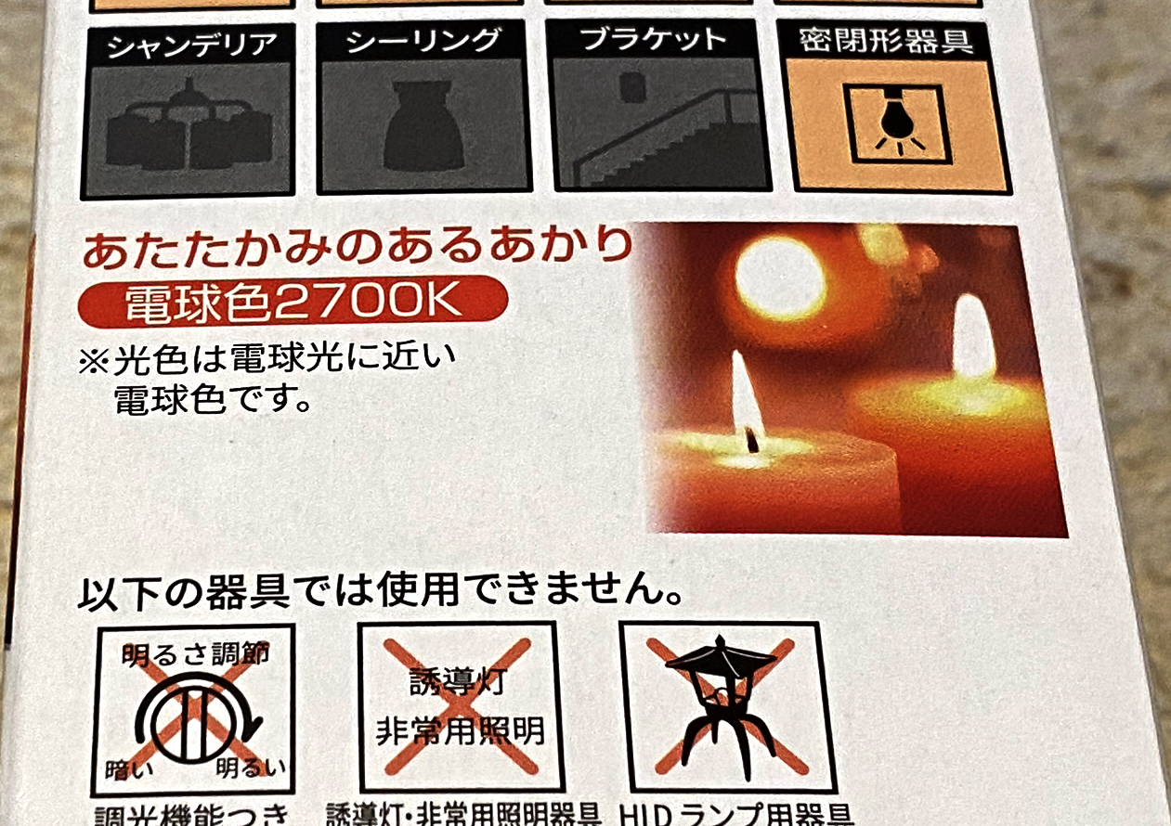
色温度
照明光の色合いは温度で表す
その照明光と最も近い色に見える黒体の温度

Slide 7
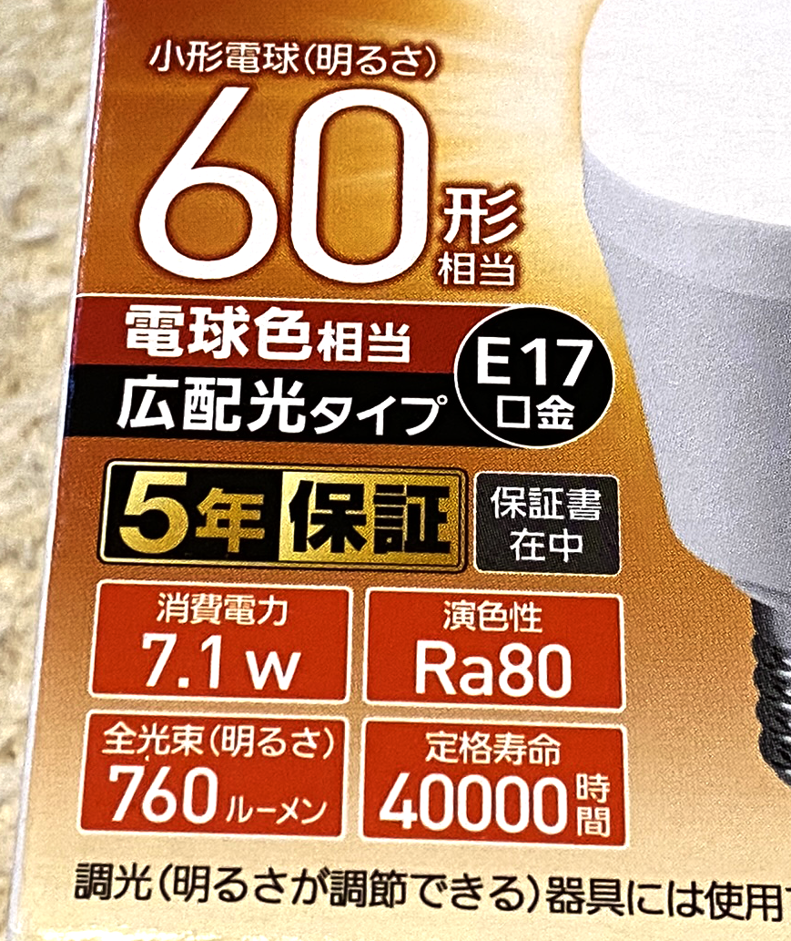
平均演色評価数 (Ra)
照明光の品質を表す
基準光で照射したときとの色の見え方の差
8 個の色の見え方の平均
100 が一番良い
80 以上であれば実用的に満足

Slide 8
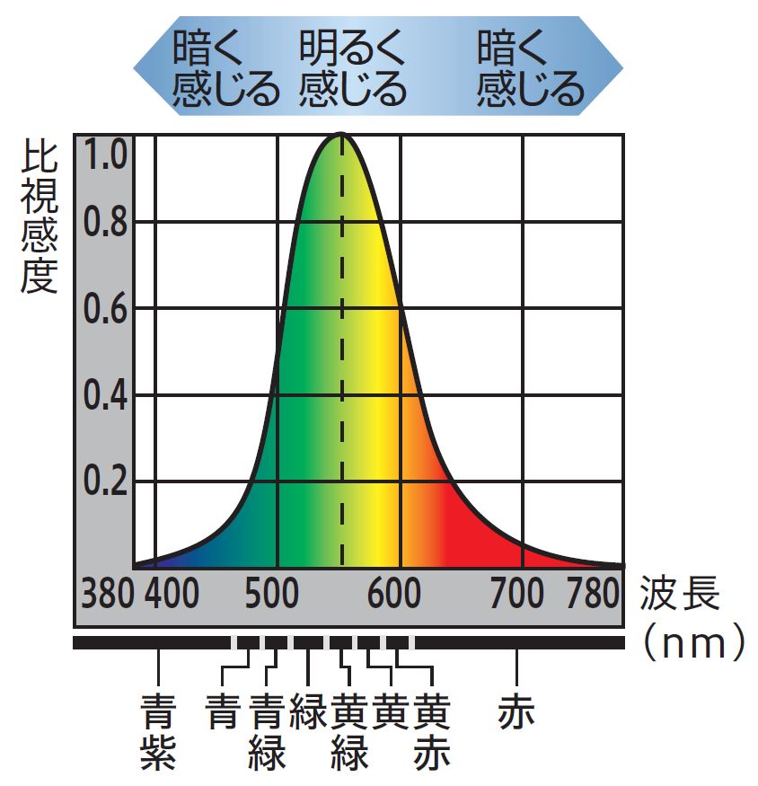
光束の単位
光束：照明器具から放射される光の量
単位 ルーメン (lm)
物理的なエネルギー量ではなく、人間が感じる明るさ
「放射スペクトル」と「視感度曲線」の積を積分して求まる
視感度曲線
引用元：Panasonic ランプカタログ(蛍光灯・電球・ハロゲン電球・高輝度放電灯)2022-2023 p.113

Slide 9
発光効率
単位 lm/W
1 W の電気エネルギーで何 lm の光束を発生させたか

Slide 10
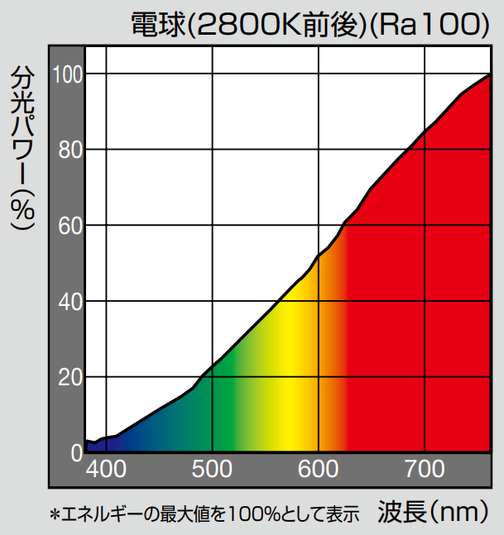
白熱電球
発光原理 タングステン（融点 約 3400 K）
2000 ℃ ～ 3000 ℃
寿命：
15分以上1日2回消灯する連続繰り返し点灯実験での残存率が50%となった時間
赤色光が多い
寿命 1000 h
Ra 100
効率 15 lm/W
引用元：Panasonic ランプカタログ(蛍光灯・電球・ハロゲン電球・高輝度放電灯) 2023 p.55

Slide 11
蛍光灯の発光原理
蛍光管の中で放電
→ 封入されている蒸気状の水銀原子に電子が衝突
→ 励起状態の水銀原子が基底状態に戻るときに紫外線発生
→ 蛍光体で可視光に変換
波長変換は 短→長 のみ可
点灯回路の働き
点灯開始時に高電圧を発生させる
点灯継続中に電流を制限する

Slide 12
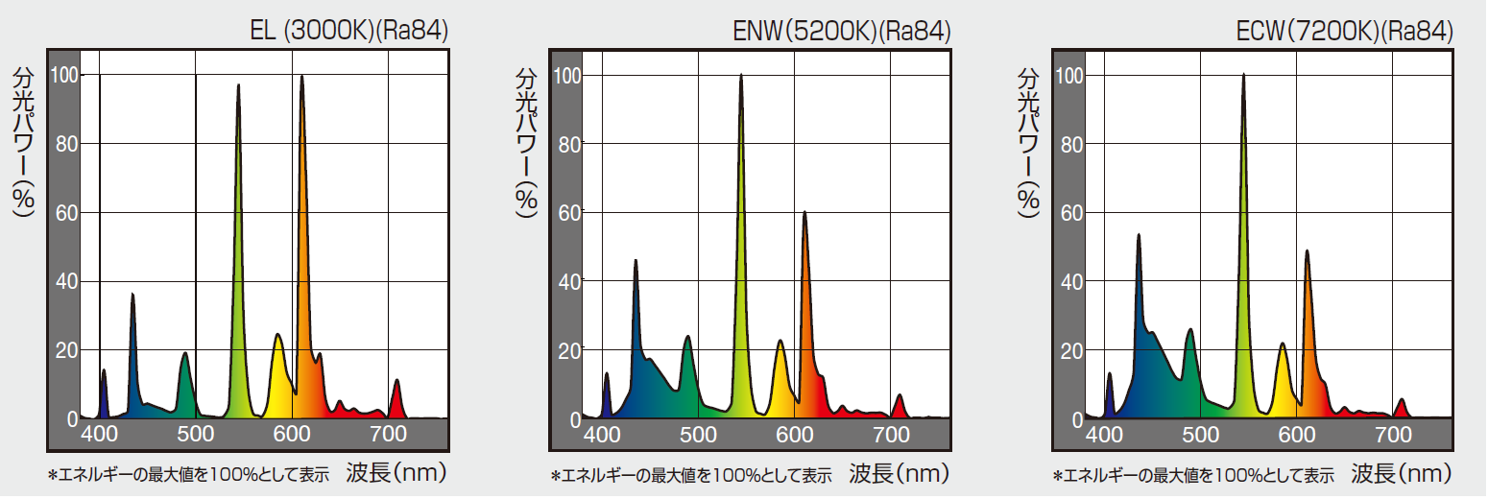
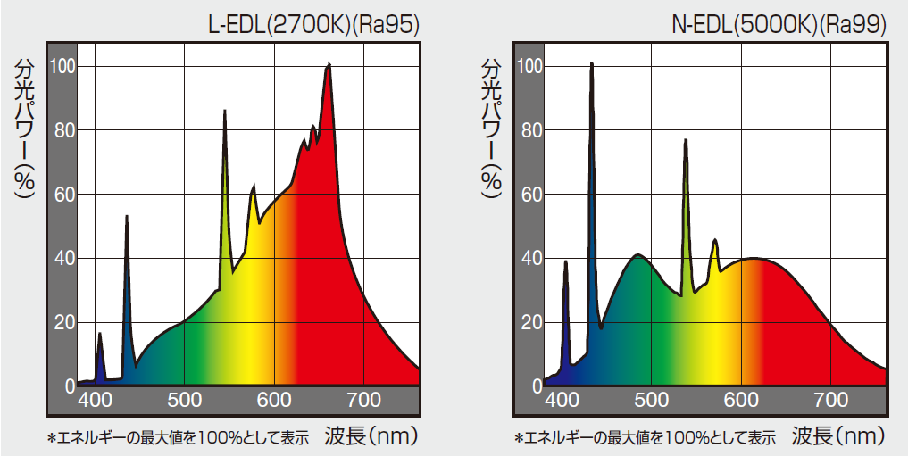
蛍光灯のスペクトル
3 スペクトル形
Ra84
高演色形
Ra95～Ra99
引用元：Panasonic ランプ総合カタログ2017 p.62, 90

Slide 13
蛍光灯の数値データ
電球形蛍光灯
寿命 10000 h
Ra 84
効率 60 lm/W ～ 72 lm/W
寿命：
2.75時間点灯して0.25時間消灯する連続繰り返し試験での残存率が50%（切れてしまう蛍光灯の個数が半分になる）となった時間
32形 直管形Hf蛍光灯
寿命 12000 h
Ra 84
効率 110 lm/W

Slide 14
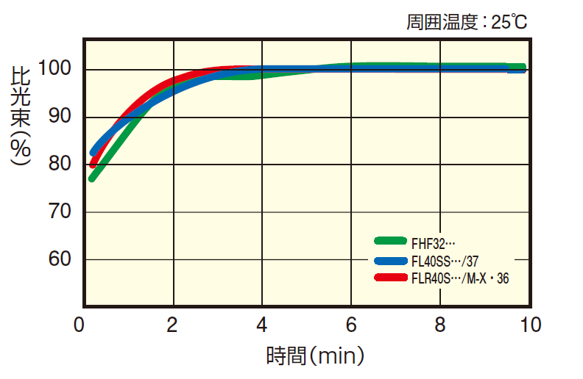
点灯直後の明るさ変化
最初の 2 分間は暗い
トイレ、廊下など
点けてすぐに消すところには適さない
引用元：Panasonic ランプ総合カタログ2017 p.224

Slide 15
LEDの発光原理
Si（シリコン）…… 半導体 電気はほとんど通さない
5価の元素をドープ → n 形半導体
3価の元素をドープ → p 形半導体
電気が流れるようになる

Slide 16
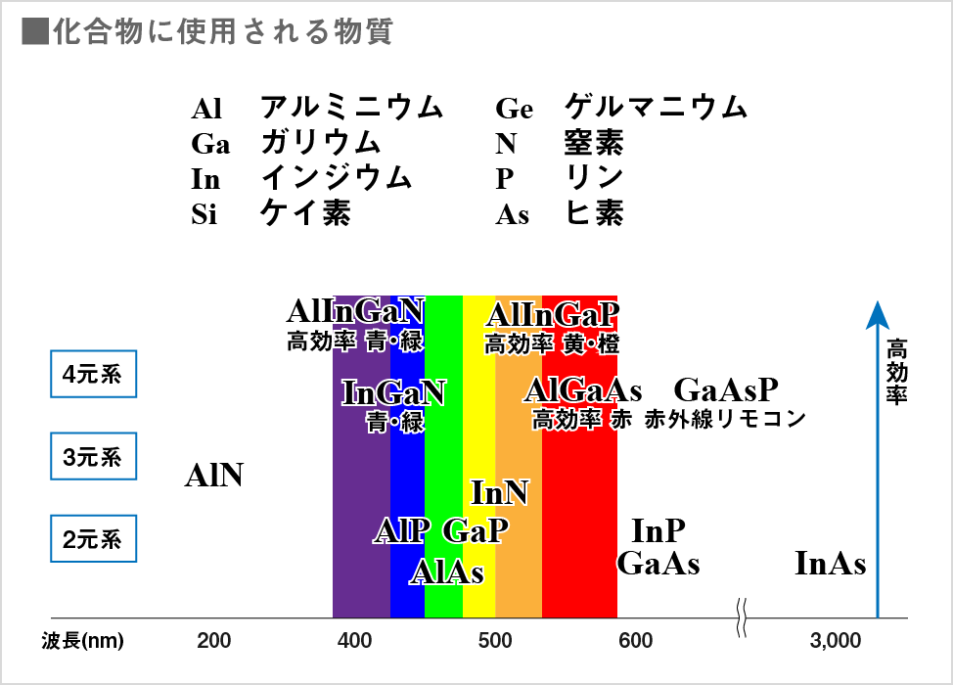
pn 接合 → ダイオード：片方向のみ電流を流す
ドープする材料によっては、電流を流すと光る
引用元
https://www2.panasonic.biz/jp/lighting/led/basics/principle.html

Slide 17
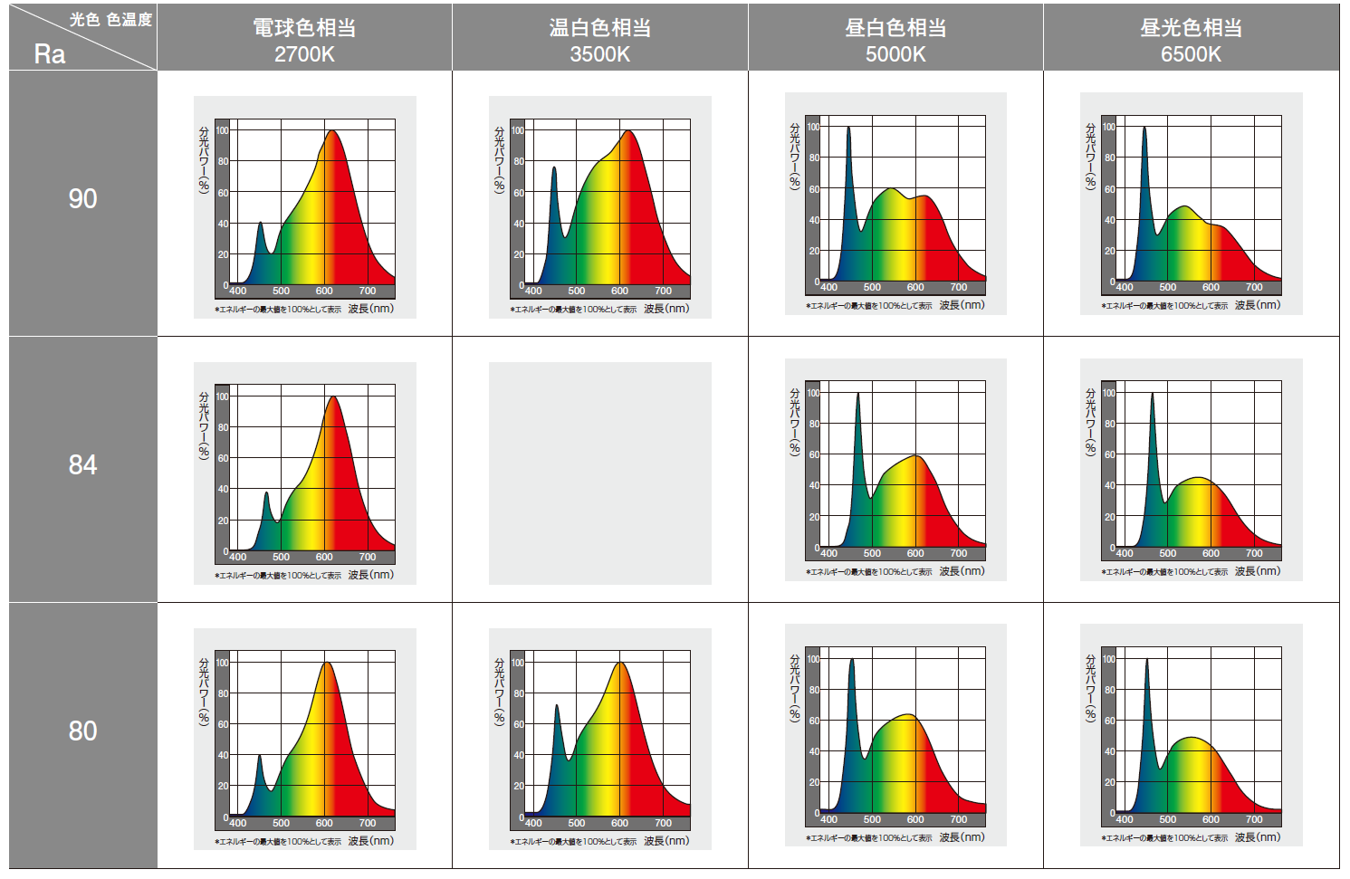
LEDのスペクトル
青色LED + 蛍光体
で白色光を作る
青にピーク
蛍光体の組み合わせ
・緑＋赤
・黄
引用元：Panasonic LEDランプ総合カタログ2020夏 p.55

Slide 18
白色 LED の方式
初期 青色LED＋黄色蛍光体
改良型 青色LED＋緑色蛍光体＋赤色蛍光体
Soraa社 紫色LED＋青色蛍光体+緑色蛍光体＋赤色蛍光体
紫色LED＋青色LED＋緑色蛍光体＋赤色蛍光体
将来？ 青色LED＋緑色LED＋赤色LED
青色LED＋緑色蛍光体＋赤色LED
青色LED＋緑色LED＋赤色蛍光体

Slide 19
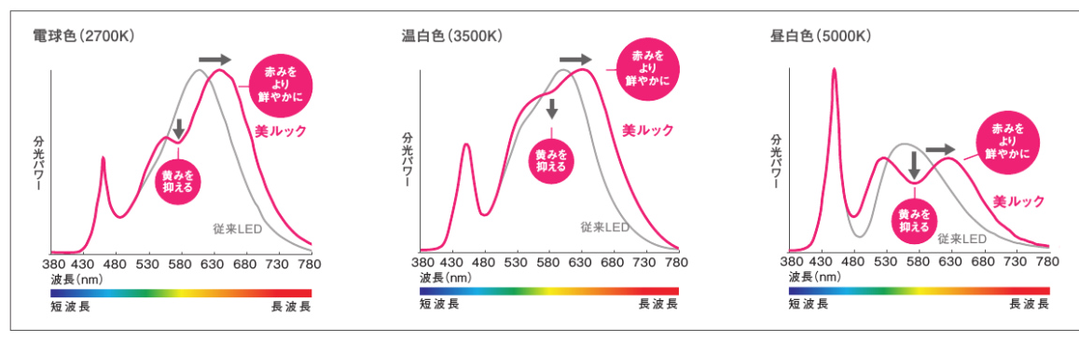
高演色形LED照明
パナソニック 美ルック
Ra 95
青色LED + 緑色蛍光体 ＋ 赤色蛍光体
と推測される
引用元：パナソニック 住宅用照明器具 Expert 2020 p.C-6

Slide 20
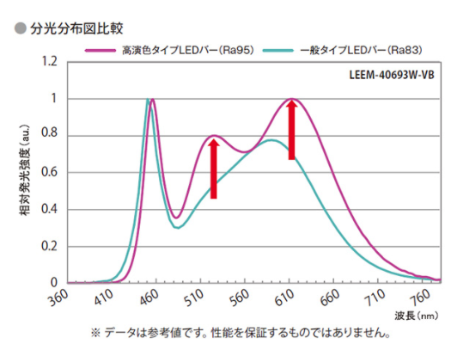
高演色形の製品
東芝ライテック Ra95
青色LED + 緑色蛍光体 ＋ 赤色蛍光体
と推測される
引用元：https://www.tlt.co.jp/tlt/products/facility/facility_led_indoor/led_baselight_tenqoo_ledbar_kireiro/led_baselight_tenqoo_ledbar_kireiro.htm

Slide 21
日立 まなびのあかり
カタログを見ると 3 種類の LED が確認できる
青色LED＋緑色蛍光体＋黄色蛍光体
青緑色LED
橙色LED
ユニークな製品であったが、日立は 2022 年 12 月に住宅用照明器具の生産を終了した
2024/10/6 の時点では以下にスペクトル図がある
https://kadenfan.hitachi.co.jp/lighting/lineup/led_ceiling/ah_pm/

Slide 22
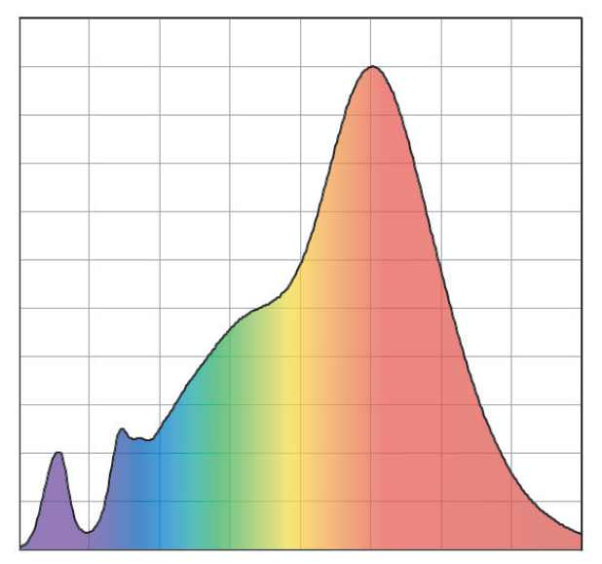
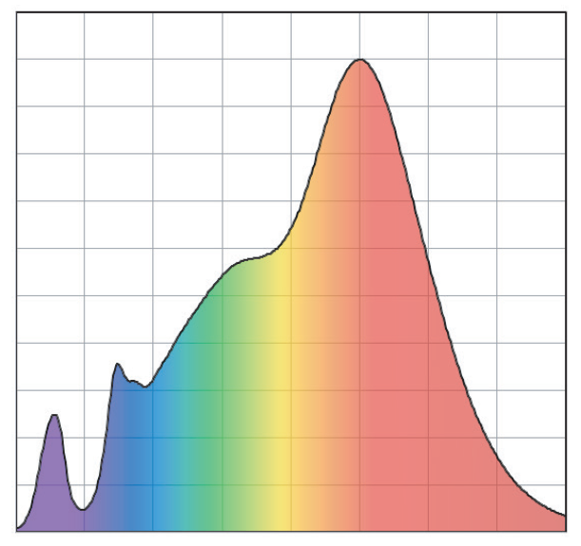
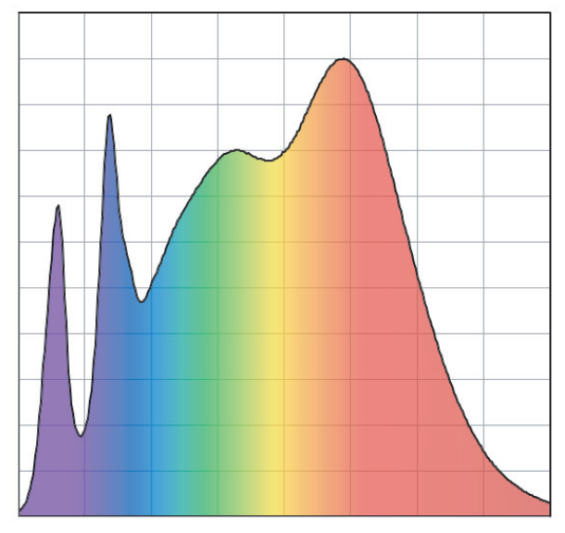
Soraa 社：ノーベル賞受賞者の中村修二博士を含むメンバーによるベンチャー企業 2020年に京セラの子会社になった
2700 K
3000 K
4000 K
Soraa vivid Ra 95 DC/AC 12 V用
紫色LED＋3色蛍光体
紫色LED＋青色LED＋緑色蛍光体＋赤色蛍光体
引用元：https://www.soraa.com/assets/specsheets/SS_SM16_7.5W_VIVID_NA_19Q4.pdf

Slide 23
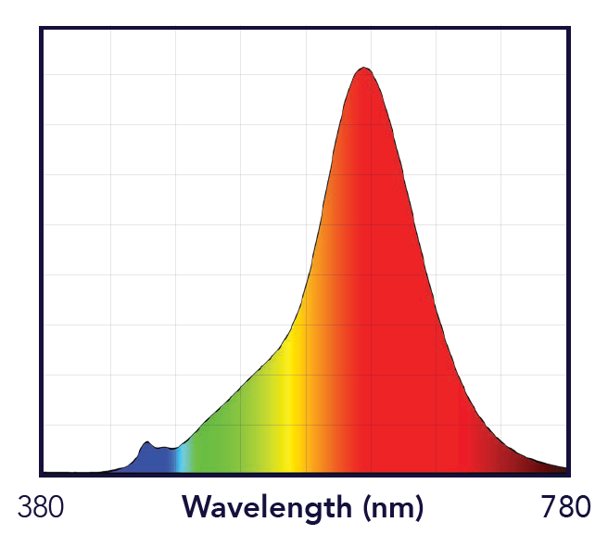
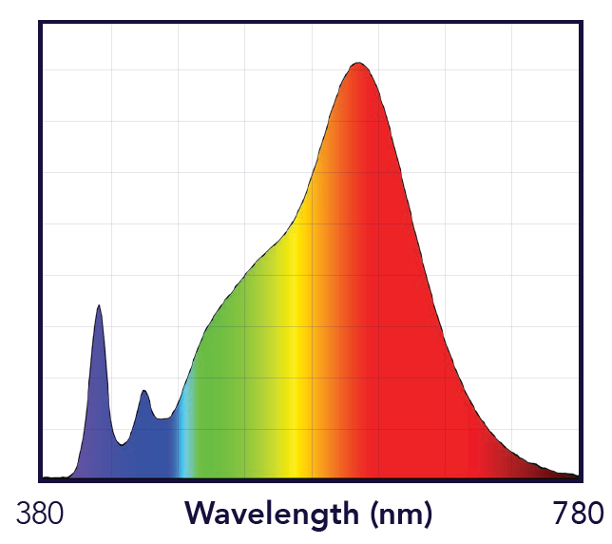
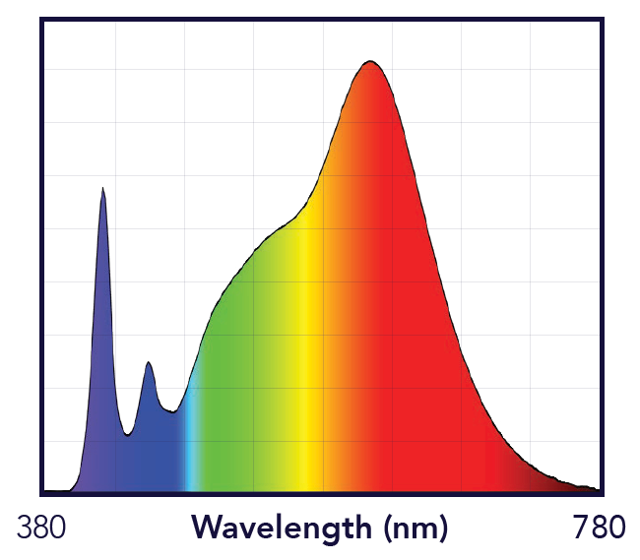
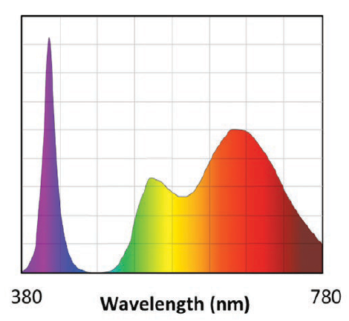
引用元：https://www.soraa.com/assets/cloud/product_specs/soraa-vivid-warm-dim-mr16-gu5-3-12v/SS-SM16-7W-NA2_WARM_DIM.pdf
2700 K
3000 K
4000 K
Soraa warm dim Ra95 DC/AC 12 V用
引用元：https://www.soraa.com/assets/cloud/product_specs/soraa-healthy-gu10/07378/MR16-GU10_7_5W_HEALTHY_NA.pdf
Soraa healty Ra80 AC 120 V用

Slide 24
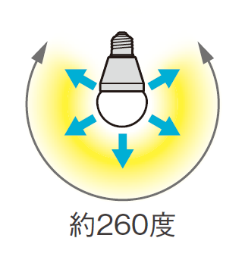
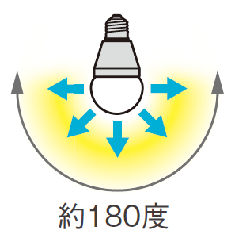
配光特性
バリエーションが広い
約290度
約260度
約220度
約200度
約180度
約140度
約120度
用途に応じたものを選ぶ
配光
全方向
広配光
引用元：Panasonic ランプ総合カタログ2017 p.22

Slide 25
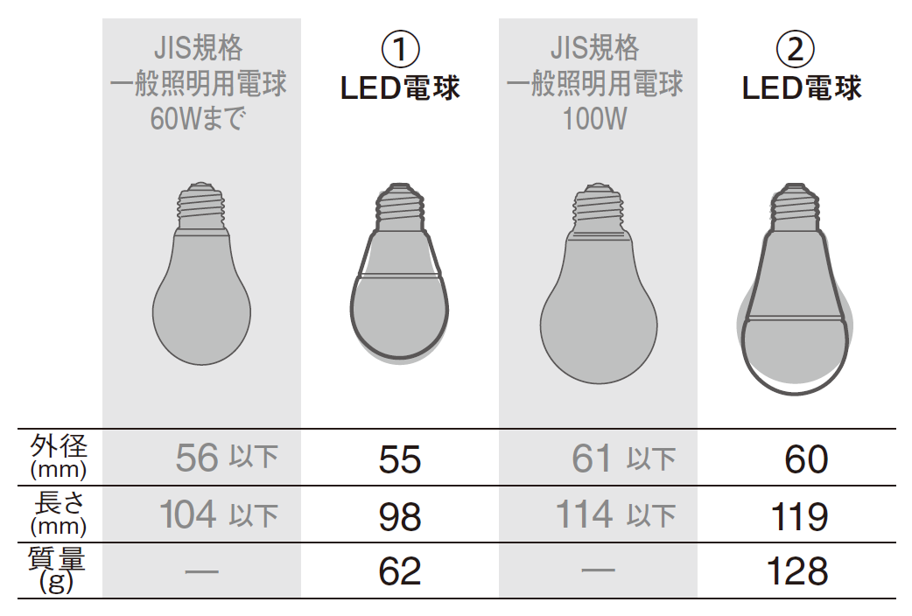
サイズ
Panasonic
LED電球プレミア
全方向タイプ
60 W 形
LED 電球の方が小さい
取替可能
100 W 型
LED 電球の方が長い
取替不可の可能性あり
引用元：LED電球総合カタログ2020夏 p.20

Slide 26
調光器への対応
調光器対応と非対応の製品がある
調光のしくみ
出力 100 %
出力 50 %

Slide 27
LEDの数値データ
60形 プレミアX 全方向タイプ
電球色 2700 K 7.4 W 810 lm 109 lm/W Ra 90
温白色 3500 K 7.4 W 810 lm 109 lm/W Ra 90
昼白色 5000 K 7.3 W 810 lm 111 lm/W Ra 90
昼光色 6500 K 7.3 W 810 lm 111 lm/W Ra 90

Slide 28
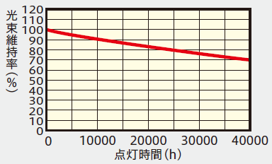
寿命
寿命：全光束が初期の70%になるLEDの割合が50%となる時間
通常は 40000 h
廉価な製品は 20000 h
1 日 10 h 使うと仮定
1 年 400 日と見積もる
1 年 4000 h
約 10 年持つ
引用元：パナソニック ランプ総合カタログ2018 p.209

Slide 29
電球の比較
 | 電力 [W] | 寿命 [h] | 効率 [lm/W] | Ra | 立ち 上がり | サイズ | 価格 [円] | 備考
白熱電球 | 54 | 1000 | 15 | 99 | 瞬時 | 基準 | 250
電球形 蛍光灯 | 11 | 10000 | 約70 | 84 | 3分 | 大 | 900 | 水銀を含むので廃棄時に注意が必要 調光器には対応していない
LED電球 | 7.3 | 40000 | 約110 | 84～90 | 瞬時 | 基準 以下 | 500～1000 | 調光器に対応した製品とそうでない製品がある

Slide 30
シーリングライトの比較
LED
6 畳用 3800 lm
8 畳用 4300 lm
12畳用 5400 lm
白熱電球
100 W形×3 1520×3 = 4560 lm
蛍光灯
32形＋40形（6～8畳用）6080 lm
100形（8～12畳用） 8570 lm～9140 lm
白熱電球（蛍光灯）は電球（蛍光管）から出る光束
LED 器具は器具から出る光束（カバーによる減衰を含む）

Slide 31
デスクライトの選択
「白熱電球」「蛍光灯」のデスクライトは
性能（何ルーメンか？）はどの製品もほぼ同じ
デザインで選ぶ
LED は選択項目が沢山ある
何ルーメンか 調光可能か 調色可能か
光の広がり具合やムラはどうか
LED 照明は寿命が来たら器具丸ごと廃棄 選択は慎重に

Slide 32
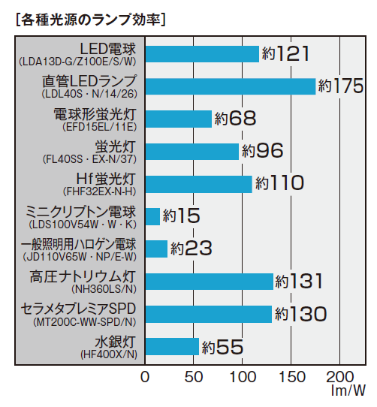
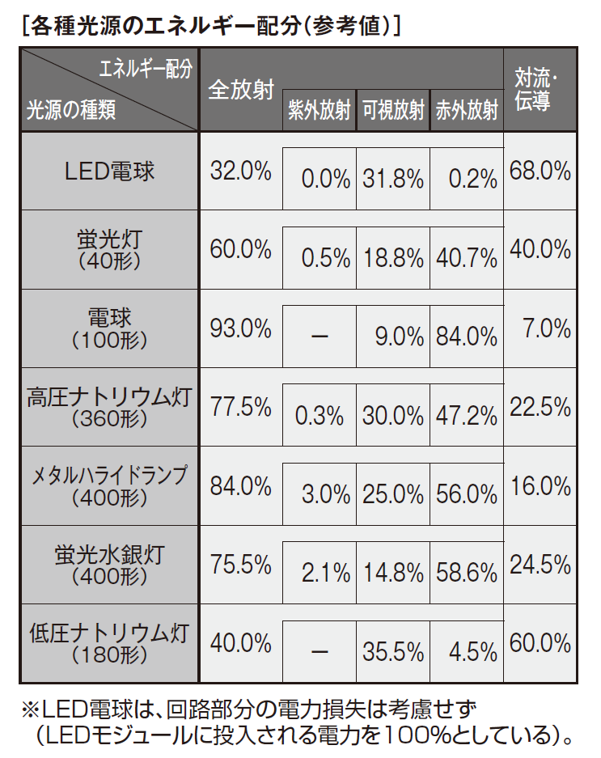
効率の比較
引用元：パナソニック ランプ総合カタログ2018 p.205

Slide 33
今後の見通し
蛍光灯
器具は既に生産終了
蛍光管の生産は2027年末に終了
器具の寿命は15年（安定器が壊れる）
蛍光管が切れたときは LED 照明への買い換えを推奨
洗面台の照明は取り替え不可 洗面台の交換必要

Slide 34
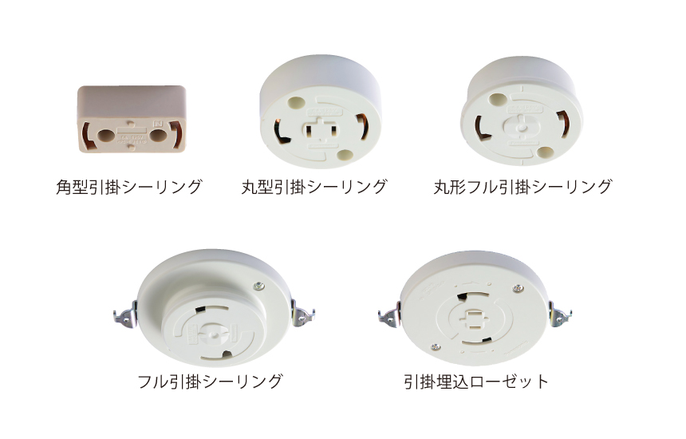
蛍光灯 → LED
左のタイプのとき、照明器具を買い換えればよい
器具が取り外しできないとき、電気工事が必要
引用元 https://www.motom-jp.com/2020/11/27/【解説】引っ掛けシーリング？埋め込みローゼッ/

Slide 35
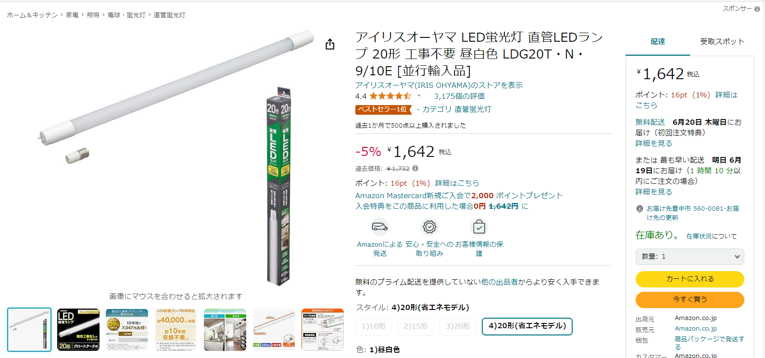
こんな製品がある（蛍光灯ソケットに取り付けるLED）
グローランプも交換

Slide 36
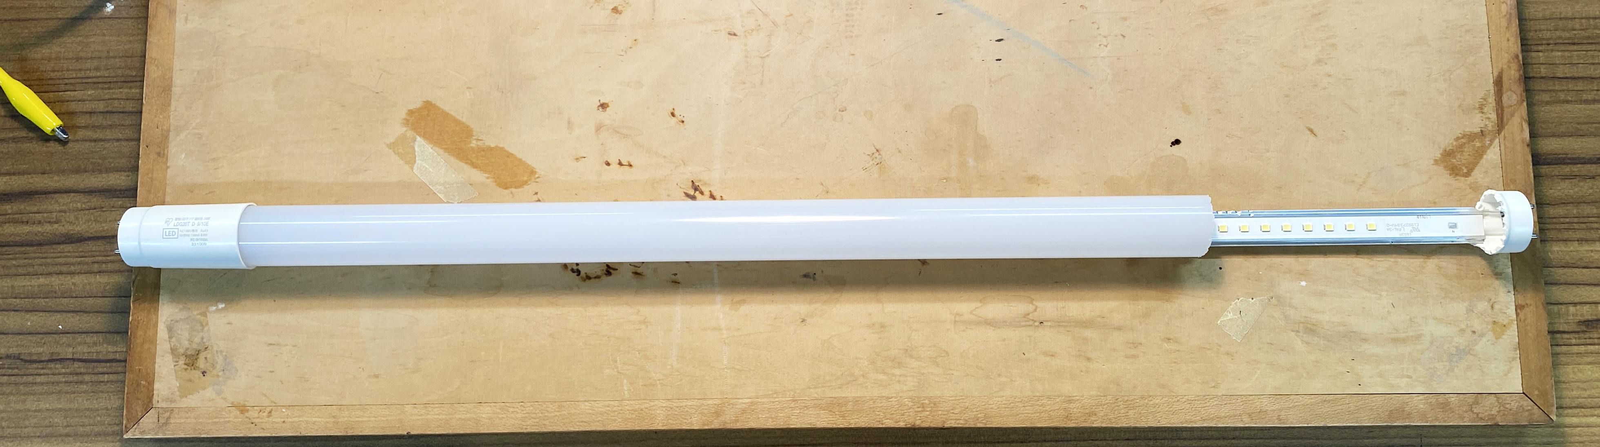
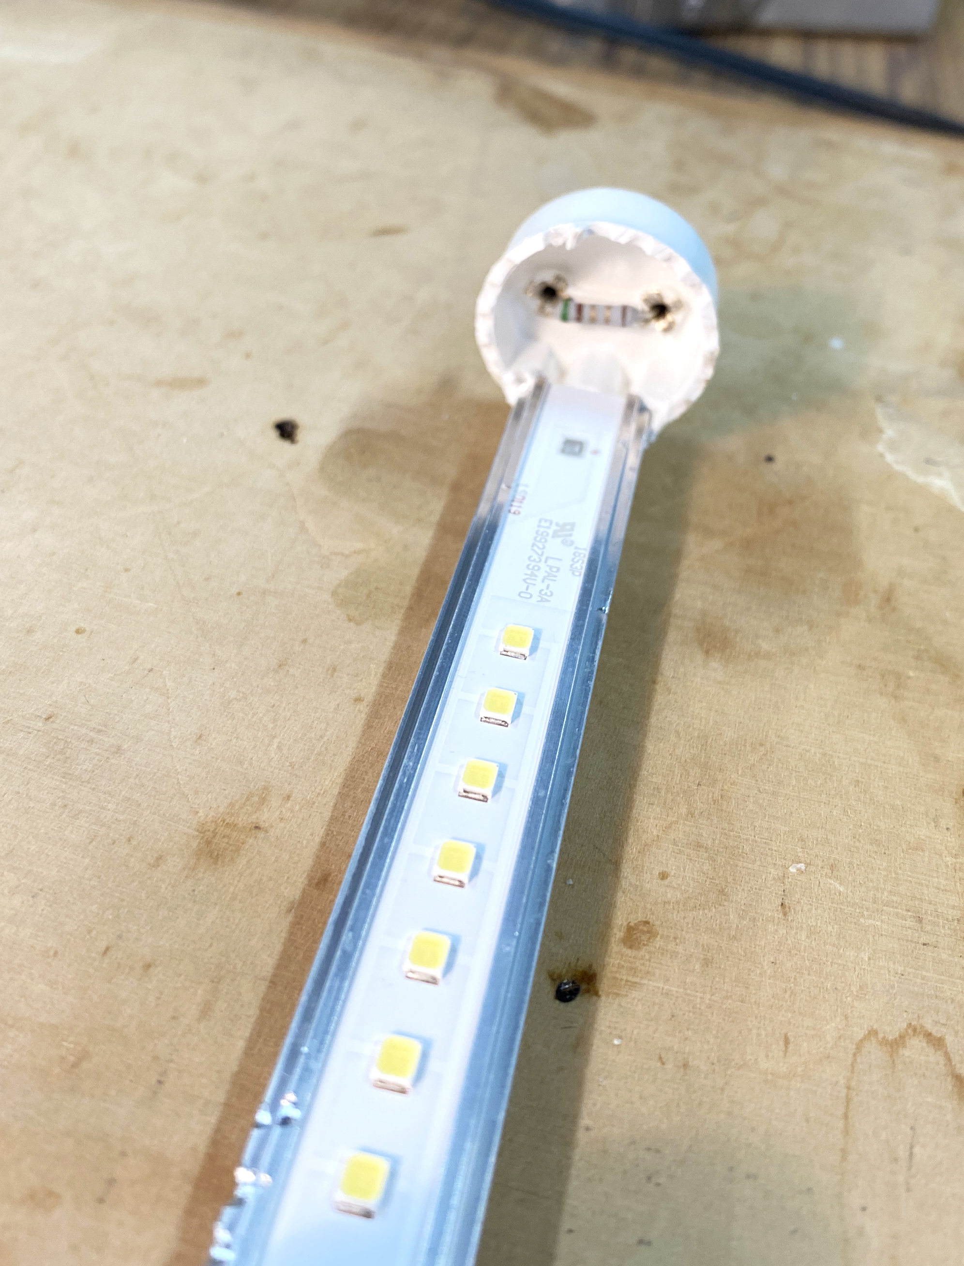
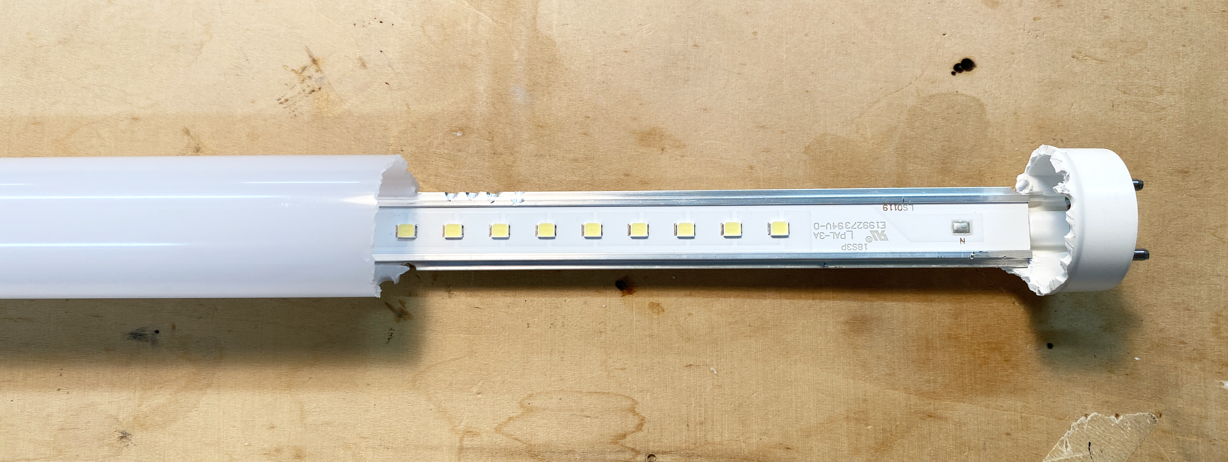
分解してみた

Slide 37
取替後の回路
以下のリスクがある
・安定器は残る
・安定器が劣化すると蛍光灯の場合は、点灯しなくなったが、LED の場合は点灯し続けるので、劣化に気がつかない
・劣化した安定器から出火する
私の経験では、20 年使い続けた安定器が故障した
安定器はいずれ故障して、取り外しの必要がある
安定器の取り外しを含む工事を推奨する

Slide 38
白熱電球用器具
E26口金のアームライトは amazon などで購入できるが
生産完了は時間の問題
以下の部品を購入して自作は可能だが、白熱電球の放熱設計は専門知識が必要と思われる。素人工作は危険
E26 口金 コード スイッチ プラグ
筐体は何で作るか？

Slide 39
白熱電球用器具「 60 Wまで」と表記の器具
…… 60 W の白熱電球の発熱に耐える
100 W 形 の LED 電球は 13 W 程度
150 W 形 の LED 電球は 18 W 程度
取り付けても火災の危険はないと思われる
筆者の自宅では 60 W×3 の照明器具に 100 W 形や 150 W 形の LED 電球を取り付けて運用中

Slide 40
x/yy 確認問題
1. 色温度とは何か？
2. 以下のものの色温度はどの程度か
ろうそくの炎 白熱電球
太陽光（昼間） 太陽光（日の入り）
3. 60形電球、100形電球はそれぞれ何lmか？
4. あなたが現在いる部屋の照明器具、デスクライトは何か（白熱電球／蛍光灯／LEDのいずれか）？
色温度はそれぞれどの程度か？（推測でよい）
5. 現在の多くの白色LEDはどのような原理で白色光を作っているか

